Slide 1
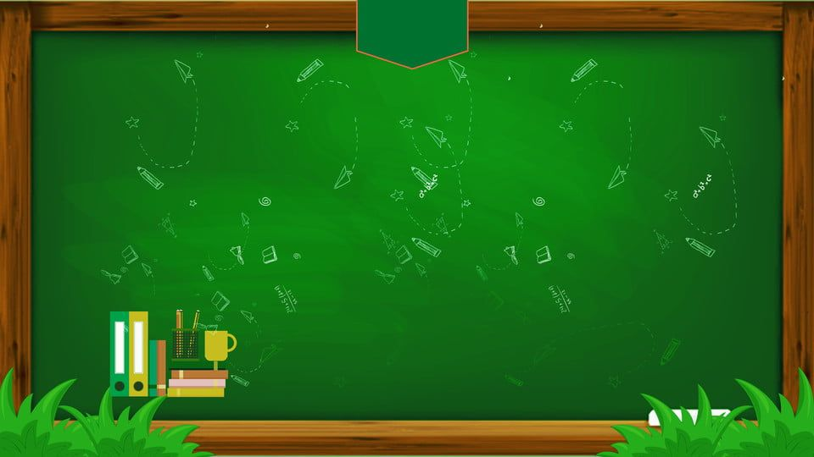


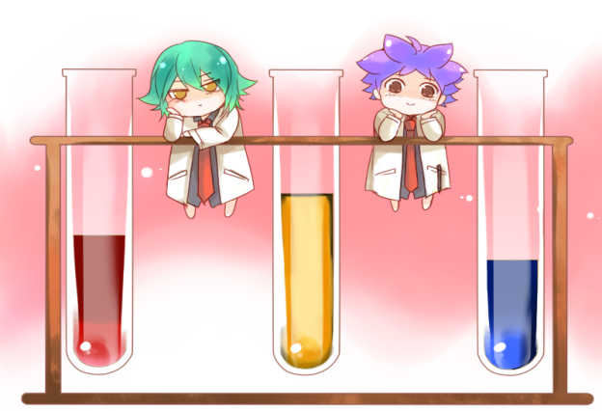

CHÀO MỪNG QUÝ THẦY CÔ
ĐẾN DỰ GIỜ
Môn: Tiếng Việt
Bài 31: an ăn ân

Slide 2
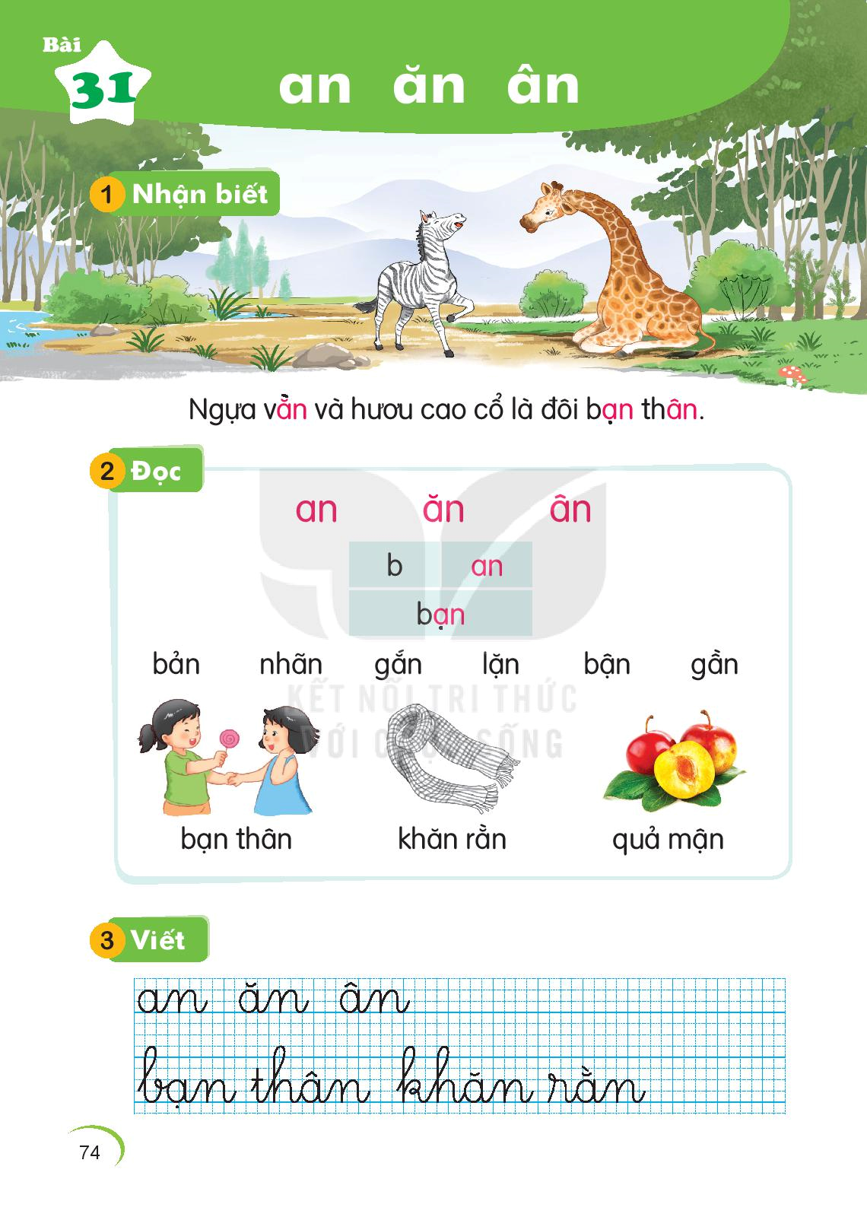

2. Nhận biết
Ngựa vằn và hươu cao cổ là đôi bạn thân.

Slide 3



Slide 4
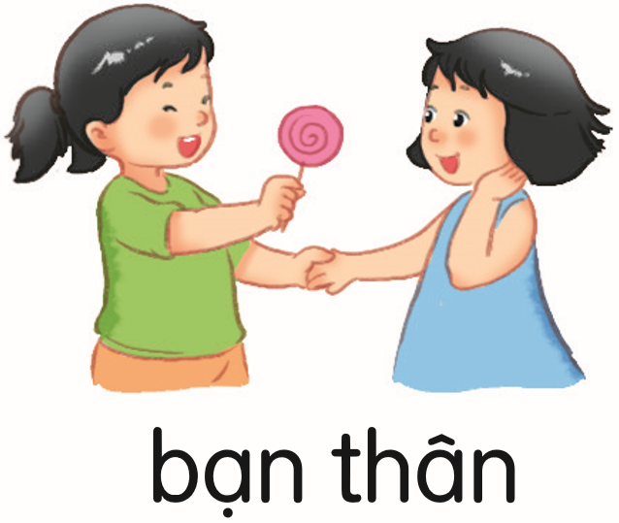



Slide 5
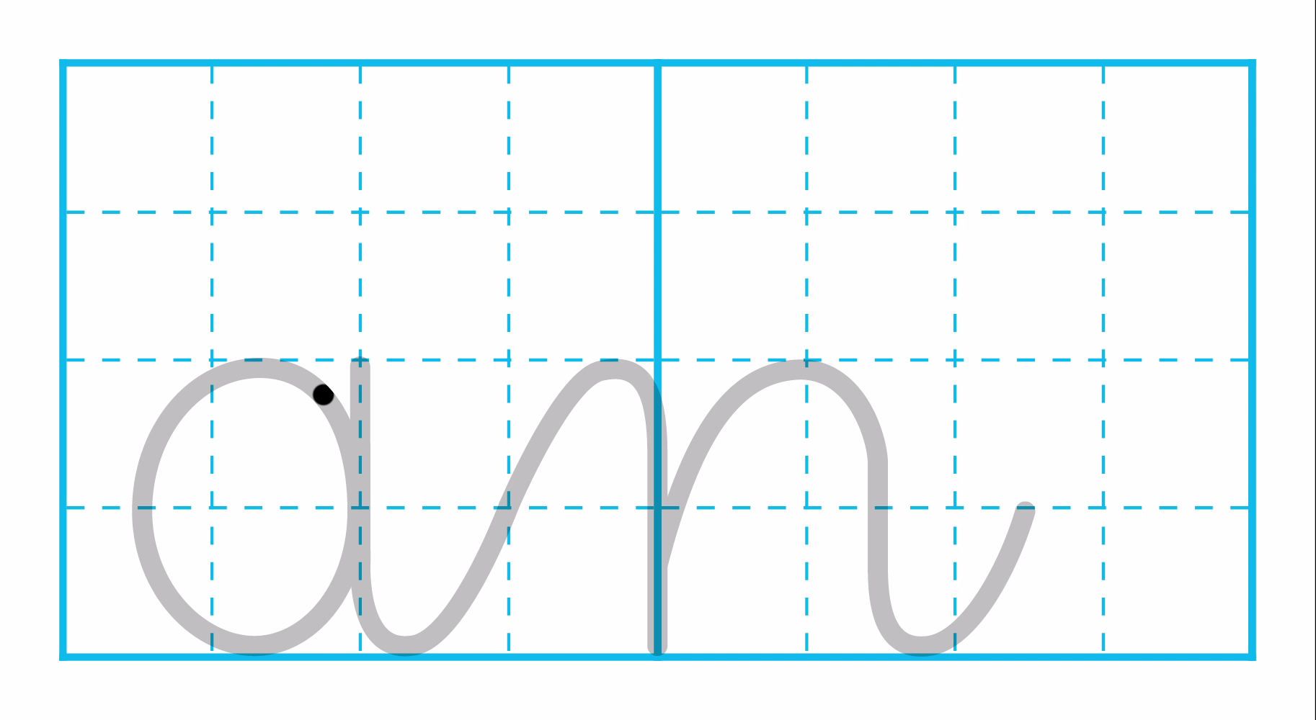
4.Viết

Slide 6
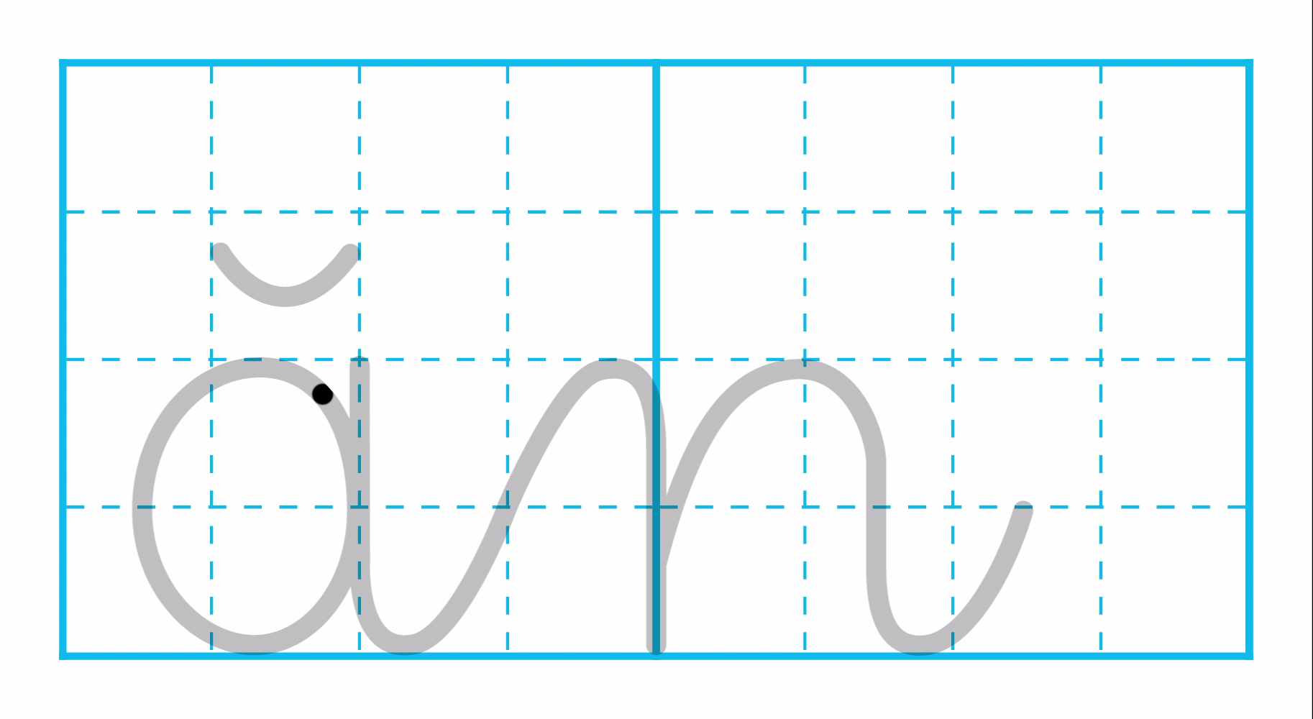
4.Viết

Slide 7
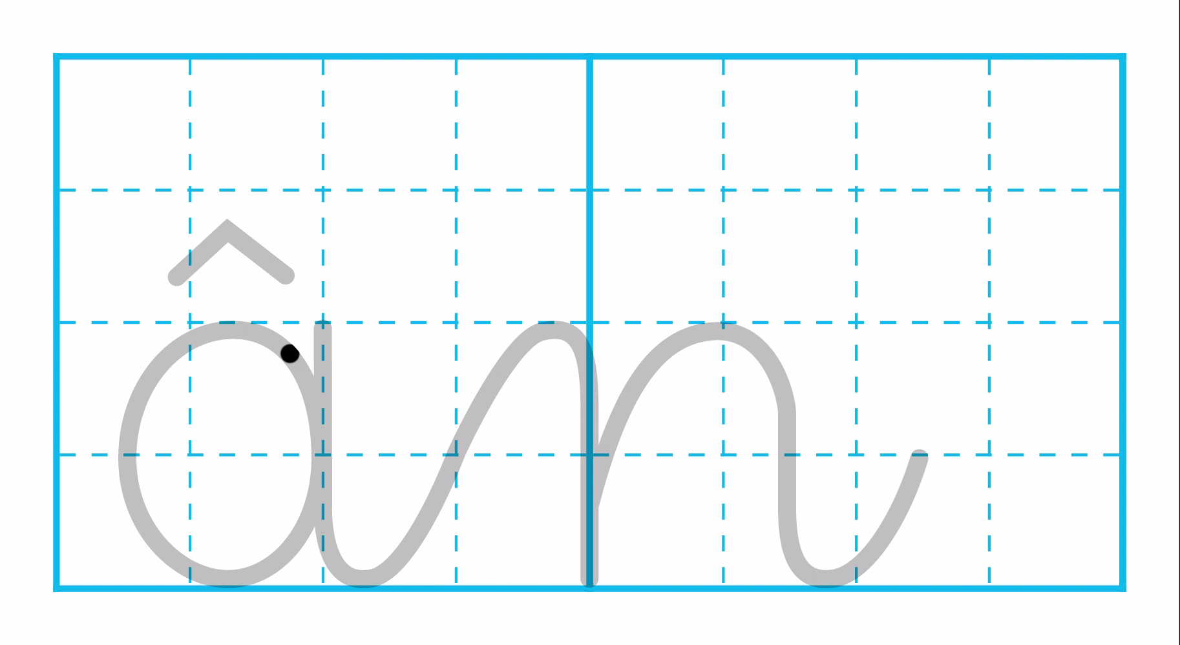
4.Viết

Slide 8

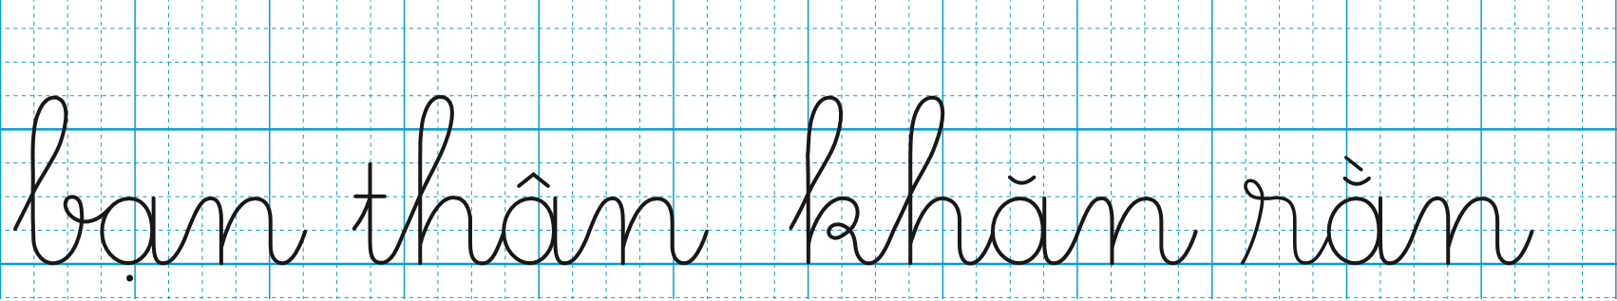

Slide 9

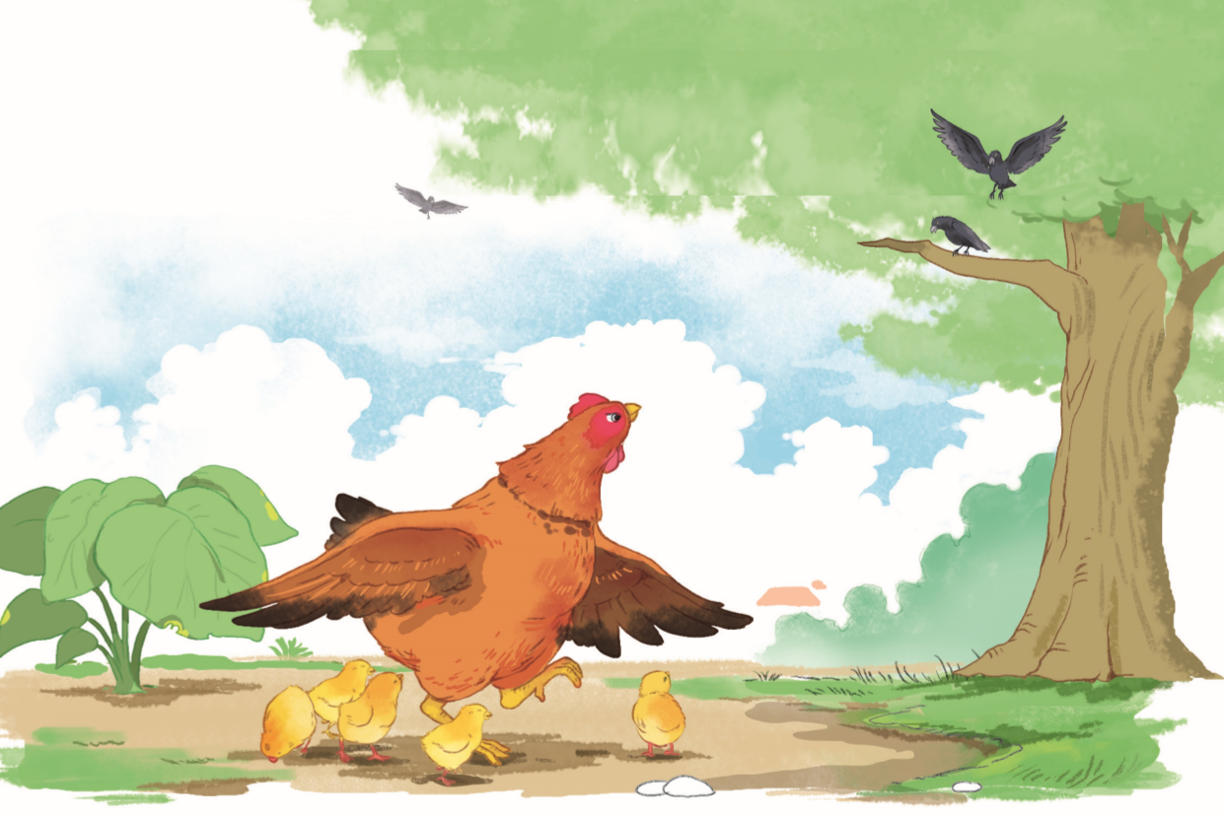
Đàn gà cứ tha thẩn gần chân mẹ. Đã có mẹ che chắn, cả đàn chả sợ gì lũ quạ dữ

Slide 10

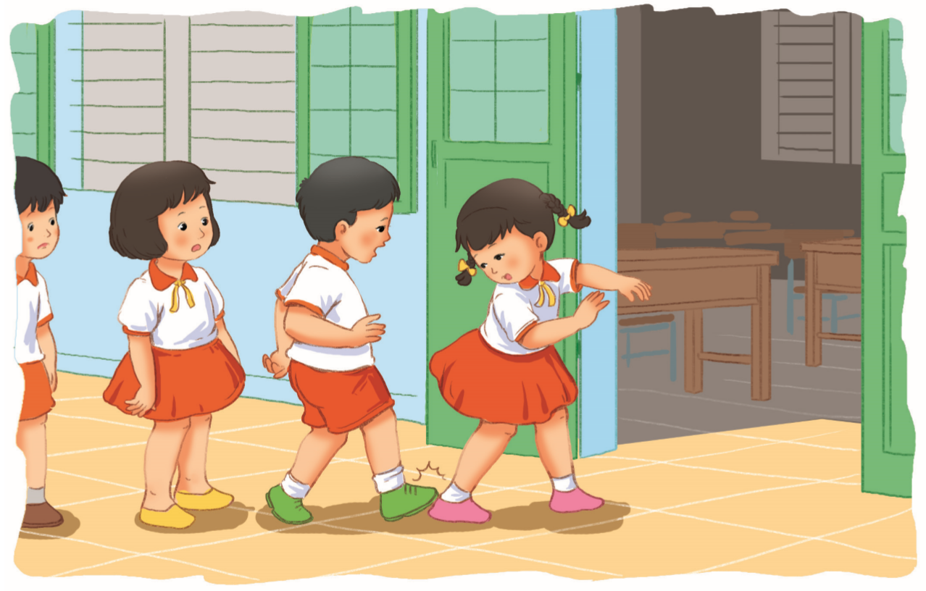
Xin lỗi

Slide 11





CẢM ƠN THẦY CÔ
VÀ CÁC EM HỌC SINH
The end

